Slide 1
FİRMA ADI İŞ ANALİZİ PROJESİ
ÜST YÖNETİM SUNUMU
YÖNETİCİ SUNUMU
TARİH , SAAT
YER
FİRMA LOGOSU

Slide 2
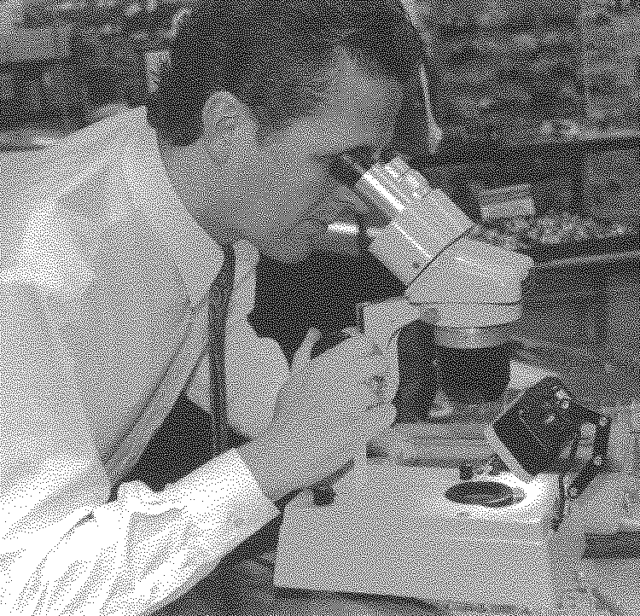
ÖNEMİ VE KULLANIM ALANLARI-1
İş Analizi ile pozisyonların,
İş analizi ile işlerin ;
içerdiği görev ve sorumluluklar
- çalışma koşulları (kullanılan araç/gereçler, ortam vb)
- yapacak kişilerde bulunması gereken için gerekli nitelikler belirlenir.

Slide 3
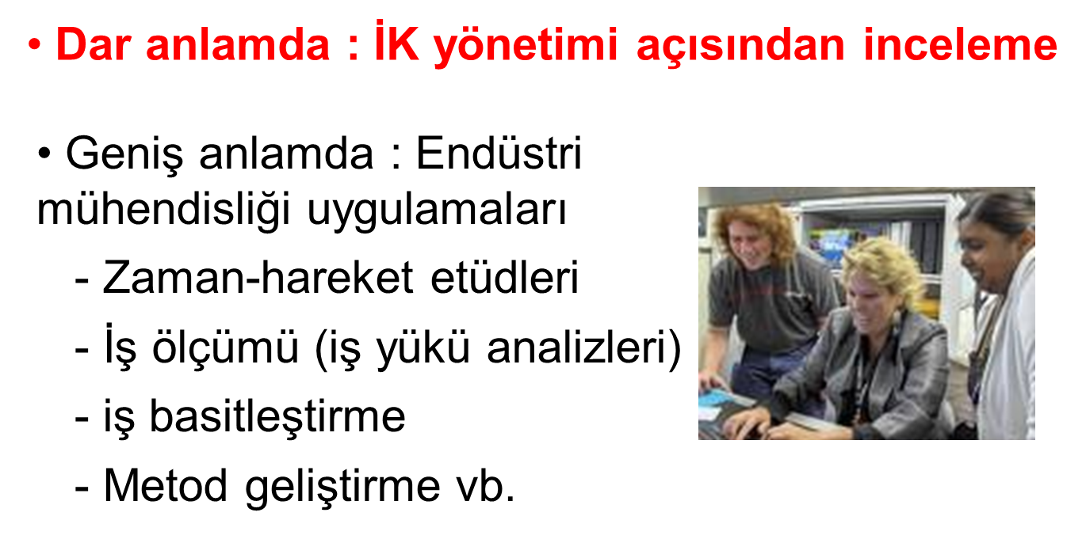
ÖNEMİ VE KULLANIM ALANLARI -2

Slide 4
ÖNEMİ VE KULLANIM ALANLARI
İK STRATEJİ
İŞ DEĞERLEME VE ÜCRET YÖNETİMİ
YAPISAL ORGANİZASYON
PERFORMANS YÖNETİMİ
İŞ ANALİZİ
İŞ GEREKLERİ VE TANIMLARI
İŞ GÜCÜ PLANLAMASI
EĞİTİM İHTİYAÇ ANALİZİ
SEÇME VE YERLEŞTİRME
YETKİNLİK VE KARİYER YÖNETİMİ
İŞ ANALİZLERİ, İK YÖNETİMİNİN TEMEL VERİ TABANIDIR

Slide 5
İŞ ANALİZİ PROJESİNİN AMACI VE KAPSAMI
Amaç: sadece İK süreçleri açısından inceleme
Kapsam :
Mavi yakalı personel ( )
Beyaz yakalı personel ( )
Yönetici personel ( )
Tüm personel ( X )
ÜY

Slide 6
İŞ ANALİZİ PROJESİNİN AMACI VE KAPSAMI
…………… firmasının insan kaynakları iş süreçlerinde
iş analizi çalışmalarını gerçekleştirerek yalın organizasyon yaklaşımıyla ………… çalışanların iş unvanlarını belirlemek,
her iş unvanı için İK temel veri tabanı olan iş tanımlarını ve iş gereklerini hazırlamak,
Organizasyon şemalarını, organizasyon prosedürünü ve organizasyon el kitabını hazırlamak
Çıkan sonuçları diğer İK süreçlerinde girdi olarak kullanmak

Slide 7

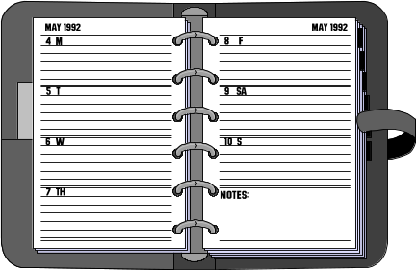

İŞ ANALİZİ YÖNTEMLERİ
Gözlem
- İşe yönelik bilgi toplama
- İşi yerinde izleme
- Saha analizleri yapma
Anket
- Soru ve soru formu hazırlama
- Formun doldurulması
Mülakat
İş Analizi formu ile yüz yüze
görüşme yöntemi uygulama

Slide 8
İŞ ANALİZİ PROJESİNİN AŞAMALARI - 1
Hazırlık Çalışmaları
Proje faaliyet planı taslağının hazırlanması
Üst yönetim ve yöneticiler sunumu
İş analiz formunun ve açıklamalarının firmaya uyarlanması
Proje ekiplerinin seçilmesi
İş analiz planının hazırlanması
Ortak klasörlerin açılması ve işleyişi
İş analiz ekibinin eğitilmesi
İş Analiz Görüşmeleri ve İnceleme Çalışmaları
Görüşülecek kişilere duyuru yapılması:
İş analiz görüşmelerinin yapılması ve yüklenmesi
İnceleyen kişilere duyuru yapılması
İş analiz formlarının incelenmesi ve yüklenmesi

Slide 9
İŞ ANALİZİ PROJESİNİN AŞAMALARI - 2
Standartlaştırma Çalışmaları ve İş Tanımlarının Yazılması
Standartlaştırma toplantılarının yapılması
İş tanımı formatının hazırlanması
İş tanımlarının hazırlanması
Ortak görev ve sorumlulukların belirlenmesi
Organizasyon Prosedürünün ve El Kitabının Hazırlanması
Organizasyon şemalarının hazırlanması
Organizasyon prosedürünün hazırlanması
Organizasyon el kitabının hazırlanması

Slide 10
PROJE FAALİYET PLANI (Y) TASLAĞI (ÜY)
 |  | HAFTALAR
NO | YAPILACAK FAALİYETLER | 1 | 2 | 3 | 4 | 5 | 6 | 7 | 8 | 9 | 10 | 11 | 12
1 | Üst yönetim ve yöneticilere sunum yapılması
2 | İş analiz formunun ve açıklamalarının firmaya uyarlanması
3 | Proje ekiplerinin seçilmesi
4 | İş analiz planının hazırlanması
5 | Ortak klasörlerin açılması ve işletilmesi
6 | İş analiz ekibinin eğitilmesi
7 | Görüşülecek kişilere duyuru yapılması
8 | İlk iş analiz görüşmelerinin izlenmesi
9 | İş analiz görüşmelerinin yapılması ve yüklenmesi
10 | İnceleyen kişilere duyuru yapılması
11 | İş analiz formlarının incelenmesi ve yüklenmesi
12 | İş tanımı formatının hazırlanması
13 | Standartlaştırma toplantılarının yapılması
14 | İş tanımlarının hazırlanması
15 | Ortak görev ve sorumlulukların belirlenmesi
16 | Organizasyon şemalarının hazırlanması
17 | Organizasyon prosedürünün hazırlanması
18 | Organizasyon el kitabının hazırlanması
19 | Proje Sonuç Raporunun Hazırlanması

Slide 11
İŞ ANALİZİ EKİPLERİNE İLİŞKİN ÖNGÖRÜLER
Üst yönetim ekibi (liste)
Yönetici grupları itibariyle taslak isim listeleri (liste)
İK ekibi (liste)
Standartlaştırma ekibi (liste)
İş analiz ekibinde olacakların (görüşmecilerin) sayısı: ….
Görüşmecilerin projeye ayıracağı zaman: %....
Pozisyonlarda görüşülecek kişi sayısı: ….
ÜY

Slide 12

İŞ ANALİZİ FORMU - 1
FİRMA LOGO | İŞ ANALİZ FORMU
1- POZİSYON BİLGİLERİ :
POZİSYON NO
BİRİM
BÖLÜM
GÖREV ÜNVANI (MEVCUT)
BAĞLI OLDUĞU POZİSYON
KENDİSİNE BAĞLI POZİSYON(LAR)
AST SAYISI (DOĞRUDAN/ TOPLAM)
GİDİLEBİLECEK POZİSYONLAR
GELİNEBİLECEK POZİSYONLAR
İÇ İLİŞKİLER (MÜŞTERİLER)
DIŞ İLİŞKİLER (MÜŞTERİLER)

Slide 13
İŞ ANALİZİ FORMU - 2
2A- İŞİN AMACI :
2B- İŞİN İÇERİĞİ :
NO | TEMEL GÖREV VE SORUMLULUKLAR
1
2
3
4
5
6
7
8
9
10
11
12
13
14
15
16
17
18
19
20 | Yukarıdaki görevler kapsamında amirinin vereceği diğer görevlerin yapılması

Slide 14
İŞ ANALİZİ FORMU - 3
3- ÇALIŞMA ORTAMI :
ÇALIŞMA KOŞULLARI
İŞ TEHLİKELERİ
MAKİNA / DONANIM
ALET / ARAÇ / GEREÇ
ELEKTRONİK AYGIT / YAZILIM
PROSEDÜR/TALİMATLAR
ÖZEL FORM / BELGELER
TEMEL PERFORMANS GÖSTERGELERİ (KPI)

Slide 15
İŞ ANALİZİ FORMU - 4
4- İŞE ALINACAK PERSONEL NİTELİKLERİ :
EĞİTİM DÜZEYİ
İLGİLİ BÖLÜMLER
ÖZEL MESLEKİ EĞT.
SERTİFİKA / EHLİYET
İŞ DENEYİMİ (ALAN)
İŞ DENEYİMİ (ÜNVAN)
İŞ BAŞI EĞT. SÜRESİ
FİZİKSEL ÖZELLİKLER
YABANCI DİL(LER)
DÜZEY(LER)İ
BİLGİSAYAR BİLGİSİ
ÖZEL BİLGİ / TECRÜBE ALANLARI
VARDİYALI ÇALIŞMA
SEYAHAT EDEBİLME
ENGELLİ ÇALIŞMA
CİNSİYET
YAŞ ARALIĞI
ASKERLİK DURUMU

Slide 16
İŞ ANALİZİ FORMU - 5
5- GÖRÜŞME BİLGİLERİ
GÖRÜŞÜLEN KİŞİ ADI SOYADI
GÖRÜŞMECİ ADI SOYADI
GÖRÜŞME TARİH / SAAT
İNCELEYEN ADI SOYADI
İNCELEYEN TARİH / SAAT
2. İNCELEYEN ADI SOYADI
2. İNCELEYEN TARİH / SAAT

Slide 17
PROJEDE ÜST YÖNETİMDEN BEKLENTİLER
Projenin amaç ve kapsamının netleştirilmesi
Proje faaliyet takvimine onay verilmesi ve uyulması
Yönetici gruplarındaki pozisyon ve kişilerin netleştirilmesi
Bölüm ve görev ünvanı standardizasyonu toplantısına katılım sağlanması
İş tanımı formuna onay verilmesi
Raporların gözden geçirilmesi ve kapanış toplantısına katılım sağlanması
ÜY

Slide 18
PROJEDE YÖNETİCİLERDEN BEKLENTİLER
Proje faaliyet takvimine uyulması
Varsa iş tanımı formu hakkında görüş bildirilmesi
İş analiz bilgilendirme toplantısı(ları)na katılım sağlanması
İş analiz görüşme planı için bölümü ile ilgili veri sağlanması
İş analizi formlarının gözden geçirilmesi, gerekirse birleştirilmesi ve gerekli düzeltmelerin yapılması
Çalışma ortamı ve iş gerekleri standardizasyon toplantılarına katılım sağlanması

